Slide 1
2017 BALPYO FIGHTING PROJECT
컴퓨터 네트워크
3주차 컴퓨터 네트워크 과제
작성일: 2020-09-14
2016156007
소프트웨어학과
김영민

Slide 2
CONTENTS
2.1 네트워크의 애플리케이션의 원칙
2.2 웹과 HTTP

Slide 3
2.1
2.1 네트워크의 애플리케이션의 원칙
네트워크 어플리케이션 개발 시 프로그램 개발 고려사항
-> 다른 종단 시스템에서 실행
-> 네트워크를 경유해 통신
-> 웹 서버가 대표적 그래서 웹 서버가 학교에 존재하는 것
네트워크 코어
-> 소프트웨어 개발에는 불필요
-> 이 장치는 내가 생각 안 해도 됨, 애플 실행이 불가
-> 종단간의 패킷을 빨리 전송해주기 위한 전송 전파를 책임지는 기기이기 때문

Slide 4
2.1
2.1 네트워크의 애플리케이션의 원칙
애플리케이션 구조
-> 클라이언트 – 서버: 보통 공급자와 사용자가 분리되어 있음
-> peer – to –peer P2P: 공급자와 사용자가 일체형. 공급자, 사용자 역할이 수시로 바뀜
Client-server 구조
-> 서버: 항상 운영되는 호스트, 고정 IP 주소, 확장 대비한 데이터 센터
-> 서버는 24시간 하루 종일 돌아가는 시스템
-> 클라이언트: 서버와 통신, 필요 시 서버와 접속, 유동 IP 주소 사용, 클라이언트 간 통신은 불가능 (노트북, 스마트폰 간의 교신은 고려하지 않는다)

Slide 5
2.1
2.1 네트워크의 애플리케이션의 원칙
P2P 구조
-> 항상 운영되는 호스트 없음
-> 종단 시스템 간에 서로 짝을 지어서 통신함
-> 피어는 공급자와 요청자의 역할을 동시에 가지고 있음
-> 장치들 간의 서로 정보를 제공하여 위치를 확인하고 통신을 시도하는 구조
-> 피어는 필요시 접속하면 됨 (공급자가 켜져 있다는 전제하에)
-> IP주소는 계속 바뀌어 관리가 좀 어려움
-> 블록 체인 구조가 대표적 P2P 구조

Slide 6
2.1
2.1 네트워크의 애플리케이션의 원칙
프로세스
-> 호스트에서 실행되는 프로그램
-> 동일한 호스트 내에서 두 프로세스는 OS가 정의한 inter-process communication 사용하여 통신
-> 호스트 간의 통신에는 반드시 소켓을 사용함
-> 통신은 보통 소켓을 활용한다.
-> 클라이언트 프로세스: 통신을 시작하는 프로세스
-> 서버 프로세스: 연결을 기다리는 프로세스

Slide 7
2.1
2.1 네트워크의 애플리케이션의 원칙
소켓
-> 프로세스는 상대방 프로세스와 통신할 때 소켓을 사용
-> 소켓은 출입문과 유사함
-> 소켓끼리 연결을 해준다.
-> 운영체제에서 제공함
-> 보통 프로그래머가 어플리케이션에서 소켓을 통해 작업지시를 내린다.
-> 프로그래머가 운영체제에서 소켓을 받아 활용
-> 통신상의 오류 발생시 오류 보고를 해준다.

Slide 8
2.1
2.1 네트워크의 애플리케이션의 원칙
주소 운용 체계
-> 주소는 서버가 가지고 있는 고유 주소를 말함
-> 인터넷에서 외부 사용자가 서버에 접속하기 위해서 부여 받아야함
-> 호스트 장치는 고유한 32비트 주소 보유
-> 외부에서 서버에 접속하기 위해서는 2가지를 알아야 한다
1, 서버의 IP주소 2. IP주소를 가지고 있는 서버에서 돌아가고 있는 그 서비스를 담당하는 서비스 포트
-> 웹은 80이 고정

Slide 9
2.1
2.1 네트워크의 애플리케이션의 원칙
애플리케이션 계층 프로토콜 정의
-> 각 두개의 서버가 있을 때 각각의 어플리케이션에 통신을 했을 때 이 프로토콜이 사전 정의해야 하는 내용들
-> 교환 메시지 형식: 요청, 응답
-> 메시지 문법: 메시지에 포함된 필드, 필드간 구분법
-> 메시지 의미: 필드가 의미하는 내용
-> 이렇게 하는 것을 프로토콜을 정의한다고 한다.
-> 공개된 프로토콜: RFC에 정의 HTTP, SMTP 등
-> 독점적인 프로토콜: Skype ,카카오톡 등(공개가 되지 않는 프로토콜들)

Slide 10
2.1
2.1 네트워크의 애플리케이션의 원칙
애플리케이션이 필요로 하는 전송 서비스 종류
-> 애플리케이션이 동작할 때 고려해야할 서비스 종류를 뜻함
-> 서비스를 선택적으로 취사 선택: 여러가지 서비스 중 골라 쓰는 것
-> 데이터 정합성: 전송 과정 중 전송 오류가 없는 100% 신뢰하는 경우(인터넷 뱅킹)
-> 시간 민감도: 시간의 지연에 민감하는가?(이메일은 시간 민감도 낮음, 동영상은 시간 민감도 높음)
-> 처리율: 처리 속도에 관련된 부분. 동영상, 음성통화는 중요함 , email은 별로 안중요
-> 보안: 암호화, 데이터 정합성 등

Slide 11
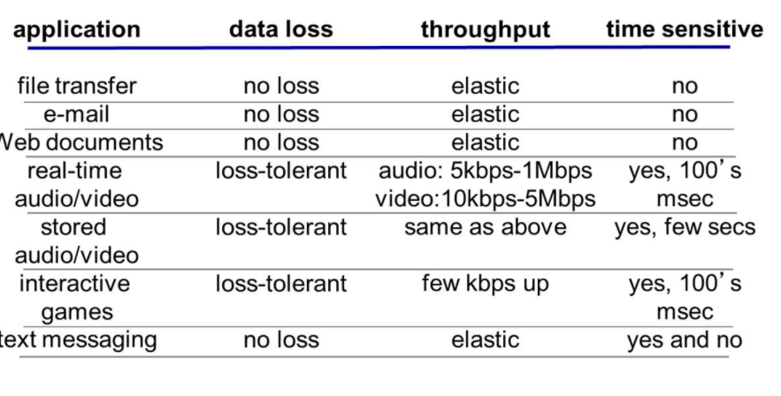
2.1
2.1 네트워크의 애플리케이션의 원칙
애플리케이션이 필요로 하는 전송 서비스 종류

Slide 12

2.1
2.1 네트워크의 애플리케이션의 원칙
인터넷 전송 계층 프로토콜 서비스(매우 중요 필수 숙지)
-> TCP 서비스
신뢰를 기반으로 함(데이터를 주고 받을 떄 데이터 손실이 없다 라는 뜻)
연결 기반임: A와 B가 상호 서로 미리 연결을 하고 데이터를 주고 받음(신뢰성을 위해)
흐름 제어: A와 B가 데이터 주고받을 때 B가 여유 공간이 없을 때 A가 B의 여유 공간을 보아 가면서 데이터를 전송하는 것
혼잡 제어: A와 B가 데이터 주고받는 사이에 가로질러서 C와 D가 가로질러서 전송 할 때 A와 B의 교신 중 C와 D가 개입하는 상황일 때 C와 D로 인해서 A와 B의 트래픽에 제한이 생겼을 때 A와 B의 데이터를 어떻게 안정적으로 제공하는가
TCP에서 제공하지 않는 서비스: 타이밍(시간 지연에 관한 것), 최소 처리율 보장, 보안 등
-> UDP 서비스:
신뢰 할 수 없는 경우임(데이터를 주고 받을 때 데이터의 손실이 일어날 수 있음)
비 연결 기반: 상호 연결 없이 데이터를 보냄. 따라서 데이터를 못 받을 수도 있다.
UDP에서 제공하지 않는 서비스: 신뢰성, 흐름 제어, 혼잡 제어, 타이밍, 처리율 보장, 보안, 연결 설정 등

Slide 13
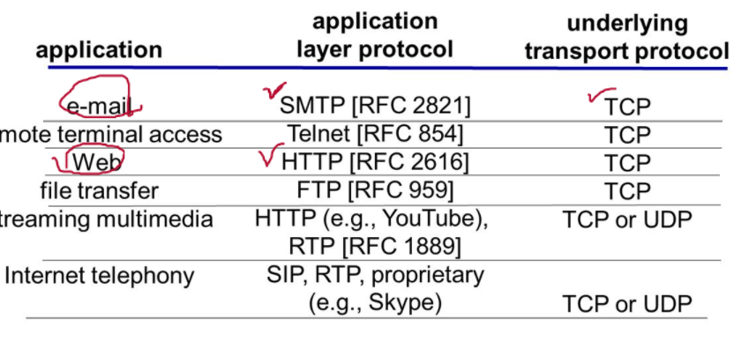
2.1
2.1 네트워크의 애플리케이션의 원칙
인터넷 애플리케이션: 애플리케이션과 전송 프로토콜 어떤 걸 쓰는지

Slide 14
2.1
2.1 네트워크의 애플리케이션의 원칙
TCP 보안
-> TCP와 UDP: 둘 다 암호화 없음
-> 이에 대한 보안책: SSL
SSL
-> TCP 상에 보안 기능을 추가 제공
애플리케이션 계층에서 SSL 설정
-> 애플리케이션을 SSL 라이브러리를 사용하여 TCP를 통해 상대방과 통신함
-> https에서 s가 SSL의 촉매제 역할이다.
SSL socket API
-> SSL을 사용하려면 소켓과 관련된 유사한 API가 따로 존재한다.
-> 코딩 할떄 보안 필요 없으면 소켓 사용하면 되고 보안이 필요하면 SSL socket API
사용하면 됨

Slide 15
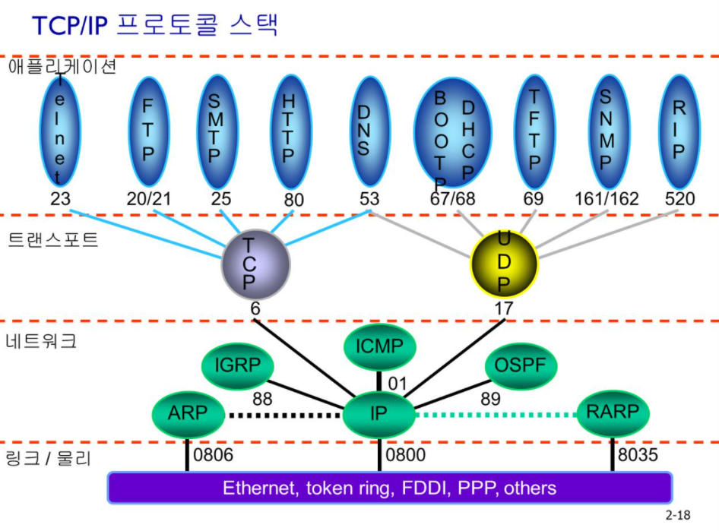
2.1
2.1 네트워크의 애플리케이션의 원칙
TCP/IP 프로토콜 스택 (암기해야 함)

Slide 16
2.2
웹과 HTTP
웹
-> 웹 페이지는 객체로 구성되어 있다.
-> 객체는 HTML 파일, JPEG image, JAVA applet, audio 파일 등
-> 웹 페이지는 기본 HTML 파일과 다양한 참조 객체로 구성
-> 각 객체는 URL로 지정됨
HTTP
-> 웹 애플리케이션 계층 프로토콜
-> 클라이언트/서버 모델로 동작한다.
-> 클라이언트: HTTP 프로토콜을 사용하여 웹 객체를 요청, 수신, 표시하는 브라우저
-> 서버: HTTP 프로토콜을 사용하여 브라우저에 요청된 객체를 전송하는 웹 서버

Slide 17
2.2
웹과 HTTP
TCP 프로토콜 사용
-> 신뢰성 때문에 사용
-> 클라이언트는 소켓을 열고 80번 포트를 이용하여 웹 서버와 TCP 연결 시도한다.
-> 서버는 클라이언트 연결을 수용한다.
-> HTTP는 메시지를 주고 받는다(URL. HTML 파일 등)
-> 전송 후 TCP 연결 종료한다.
HTTP는 상태를 유지하지 않는 프로토콜
-> 서버는 기본적으로 클라이언트를 한 개만 처리하는게 아닌 매우 많은 클라이언트를 처리하다 보니 각각의 클라이언트를 공평하게 대우한다. 따라서 누가 들어갔다 나왔는지 신경 쓰지 않는다. -> 과거 상태를 저장하지 않는다.
-> 과거 상태를 저장하면 프로토콜의 복잡도가 증가하기 때문
-> 클라이언트는 끊어지면 재시도를 하기 때문에 굳이 상태를 유지해서 서버에 부하를 줄 필요가 없다.

Slide 18
2.2
웹과 HTTP
HTTP 연결
-> 서버가 가지고 있는 정보(예를 들어 HTML 파일)를 클라이언트가 서버를 통해 이 파일을 달라고 하면 서버는 이 정보를 클라이언트에 전달하게 되는데, 문제는 파일 속에 이미지나 동영상이나 또다른 HTML파일이 있다면 지속 연결과 비 지속 연결의 사용 방법이 다르다.
지속 연결 HTTP
-> 클라이언트가 파일 1번 요청 -> 1번 제공 -> 2번 요청 -> 2번 제공 -> 3번 요청-> 3번 제공
-> 즉 한번 TCP 연결해서 3개의 파일을 모두 주고 받는 경우를 지속 연결이라고 한다.
비 지속 연결 HTTP
-> 클라이언트가 파일 1번 요청 -> 1번 제공 -> 연결 종료-> 또다른 연결-> 2번 요청-> 2번 제공-> 연결 종료-> …..
-> 1개를 제공하고 나서 연결을 해제한다.
-> 비 지속 연결에서 지속 연결로 발전해온 것으로 요즘은 지속 연결을 많이 사용한다.

Slide 19
2.2
웹과 HTTP
비 지속 연결 HTTP: 응답 시간
-> RTT: 응답 시간을 측정하는 용어(왕복 소요 시간)
->클라이언트에서 생성한 단위 패킷이 서버로 갔다가 되돌아올 때 까지의 왕복 시간
-> TCP 연결 개시용 1개 RTT, HTTP 요청과 HTTP 응답을 처리하기 위한 또다른 1개의 RTT 필요. 따라서 2번의 RTT가 필요하고 + 파일 전송 시간 소요됨
-> 가급적 RTT를 줄이는 것이 좋아 지속 연결이 등장하게 됨

Slide 20
2.2
웹과 HTTP
비 지속 연결 HTTP 이슈:
-> 객체당 2개의 RTT필요
-> 각 TCP 연결 처리를 위한 운영체제 오버헤드 발생(소켓을 열고 닫는 것도 오버헤드가 큼)
-> 브라우저는 참조 객체를 가져오기 위해 순차적으로 TCP 연결을 반복 시도
지속 연결 HTTP
-> 처음과 끝에만 연결하고 한번에 해결
-> 시간을 상당히 줄일 수 있다는 것이 장점이라 이 프로토콜을 많이 사용한다.

Slide 21

Thank you

